Slide 1
Chapter 2：linear structures
线性结构
Data Structure

Slide 2
linear structures
L =（a₁, a₂, a₃, ....., a_{n}），n≥0，
  a₁ : The first element; a_{n} : the last element
  precursor (前驱) ； successor （后继）
Characteristics： 4 “unique” for every element
  unique the first element； 唯一开始
  unique the last element；唯一结束
  unique the precursor; 唯一前驱
  unique the successor; 唯一后继
a₁
a₂
a₃
…
a_{n-1}
a_{n}
basic (基址)

Slide 3
Storage Structuers for linear lists
Sequential storage structures： Sequence lists
a₁
a₂
a₃
…
a_{n-1}
a_{n}
basic (基址)
linked storage structures 链式存储结构
data
next
Data field
Pointer field

Slide 4
Main Contents
1.1 Sequentce list and Linked list
  1.1.1 Sequentce list ADT
  1.1.2 Linked list ADT
1.2 stack and queue
1.3 Stack
  1.3.1 ADT: Logical Structure and operation
  1.3.2 Storage ：Sequential stack , Linked stack
1.4 Queue
  1.4.1 ADT: Logical Structure and operation
  1.4.2 Storage ：Sequential Queue , Linked Queue

Slide 5
1.1.1 Sequence lists ( SqL )
Type of SqL in C :
typedef struct {
ElemType *elem; // 存储空间的基址
int length; // 表长
int size; // 存储容量
int increment; // 存储增量
} SqList;
In C ： Sqlist sql;
Notes:
与后面单链表的内容重叠

Slide 6
1.1.1 Sequence lists
Operation (Interface)
  Status InitList­_Sq(SqList &L, int size, int increment);
  Status DestroyList­_Sq(SqList &L);
  Status ClearList­_Sq(SqList &L);
  Status ListEmpty­_Sq(SqList L);
  int ListLength­_Sq(SqList L);
  Status GetElem­_Sq(SqList L, int i, ElemType &e);
  int Search­_Sq(SqList L, ElemType e);
  Status ListTraverse­_Sq(SqList L, Status(*visit)(ElemType e));
  Status PutElem­_Sq(SqList &L, int i, ElemType e);
  Status Append­_Sq(SqList &L, ElemType e);
  Status DeleteLast­_Sq(SqList &L, ElemType &e);
Notes:
与后面单链表的内容重叠

Slide 7
Delete the rear element of SqL
0
1
2
3
…
L.size-1
Sql is empty:
  if true，then ERROR；
  else:
  put the value of rear-elem to e， and length-1
a₂
a₃
a₁
a₃
a₃
L.elem
L.length
L.length
=
=
3
2
Status DeleteLast_Sq(SqList &L, ElemType &e) {
// 删除顺序表L的表尾元素，并用参数e返回其值
if(0==L.length) return ERROR;
e = L.elem[L.length-1]; // 被删除元素的值赋给e
--L.length; // 表长减1
return OK;
}

Slide 8
Searching in Sql
0
1
2
3
…
L.size-1
From the first，each elem compared with e:
  if ==，then over，and return the elem；
  if !=，go on
if until the last, no one ==e, then return ERROR (失败)
a₁
a₂
a₃
L.elem
L.length
=
4
int Search_Sq(SqList L, ElemType e) {
// 顺序表L中顺序查找数据元素e
int i = 0;
while(i<L.length && L.elem[i]!=e) i++; // 顺序查找e
if(i<L.length) return i; // 返回e的位序
else return -1;
}

Slide 9

T(n) of Search Operation
平均查找长度（Average Search Length），
    p_{i} : Probability of Searching the element i；
    c_{i} ：Comparison times for searching element i with the key。
Equal probability: ASL_{succ} :
Notes:
与后面单链表的内容重叠

Slide 10
Insert and Delete in SqL
basic (基址)
a₁
a₂
a₃
…
a_{n-1}
a_{n}
0 <= i < n
i
e
Suppose the e inserted into the next position of a_{i} ,
all elems after a_{i} have to be moved for one space.
Notes:
与后面单链表的内容重叠

Slide 11
Examples
Fe 2-4: Merging of two sorted lists
(有序顺序表的归并)
  有序顺序表: be sorted SqL
  Merging Operation:
    Merges two sorted SqL to one sorted SqL
Notes:
与后面单链表的内容重叠

Slide 12
Examples
For ex:
  Init Lc；
  Start with the first elem in La and Lb，add the elem with smaller value to Lc, and then get the next one in the current SqL. until the last of La or Lb.
  Add the rest of La or Lb into Lc
0
1
2
3
0
1
2
Lb
3
5
7
La
7
10
17
3
5
7
2
7
10
17
2
0
1
2
3
4
5
6
Lc
Notes:
与后面单链表的内容重叠

Slide 13
Merging of sorted lists
void MergeList_Sq(SqList La, SqList Lb, SqList &Lc) {
int i=0, j=0; ElemType ai, bj;
InitList_Sq(Lc, La.length+Lb.length, 10); // 创建空表Lc
while(i<La.length && j<Lb.length) { // 表La和Lb均非空
GetElem_Sq(La,i,ai);
GetElem_Sq(Lb,j,bj);
if(ai<=bj) { Append_Sq(Lc,ai); ++i; }
else { Append_Sq(Lc,bj); ++j; }
}
while(i< La.length) { // 表Lb空
GetElem_Sq(La,i++,ai); Append_Sq(Lc,ai);
}
while(j< Lb.length) { // 表La空
GetElem_Sq(Lb,j++,bj); Append_Sq(Lc,bj);
}
}

Slide 14
1.1.2 Linked lists
Single linked list (单链表) ,
  Simple (简单的), One Direction ( 单方向 )
Double Linked List ( 双向链表 )
Circular linked list ( 循环链表 )

Slide 15
1.1.2 Single linked list ( SLL )
A node of Single Linked List
数据域Data field
data
数据元素
next
直接后继的地址
指针域Pointer field
typedef struct LNode {
  ElemType data; // 数据域
  struct LNode *next; // 指针域
  } LNode, *LinkList;
  LinkList L； // L called Head pointer
  // L is the name of a linked list

Slide 16
1.1.2 Single linked list ( SLL )
Terminology of SLL：
  Head pointer(头指针) --- pointing the first node in the SLL。
  length (表长) --- Number of Data elems in SLL。
  Empty List 空表--- Length == 0 。
    No element, but not necessarily no node
  First elem node 首元结点 ： 不一定是 First node
    存放单链表中第一个数据元素a₁的结点。
  Last elem node 尾元结点
    存放最后一个数据元素a_{n}的结点。
Notes:
如何表示空表？无头结点时，当头指针的值为空时表示空表；有头结点时，当头结点的指针域为空时表示空表。

Slide 17
1.1.2 Single linked list ( SLL )
Head node ( 头结点 )
Effect of head node：
为了使在SLL的各个位置的插入（删除）算法一致，单链表通常带头结点
Notes:
在链表中设置头结点有什么好处？因为任何元素结点都有前驱结点，而在做插入和删除操作时，都需修改其前驱结点的指针域，因此对首元结点可以统一处理。即简化插入和删除操作；
表头指针是指向头结点的非空指针，因此空表和非空表的处理一样。

Slide 18
1.1.2 Single linked list ( SLL )
To draw
(*p)
explain：
p
e
  p --- pointer
  *p --- node which p points。
  p->data ---- Data field of the node by p pointing
  p->next ---- Pointer field of the node by p pointing
Notes:
(*p).data (*p).next

Slide 19
1.1.2 Single linked list ( SLL )
Operations ( interfaces ) :
  Status InitList_L(LinkList &L); // Create a empty SLL
  LNode* Search_L(LinkList L, ElemType e);
    // If no e in any node , then return NULL
  LNode* NextElem_L(LNode *p);
    // return the next node , if *p is the last node, then return NULL
  LNode* MakeNode_L(ElemType e);
    // Make a node for e，return a pointer which pointing the node.
  Status InsertAfter_L(LNode *p, LNode *q);
    // Insert q node after p node
  Status DeleteAfter_L(LinkList &L, LNode *p, ElemType &e);
  ......

Slide 20
Status InitList_L (LinkList &L)
Allocate space, create A node
set up empty SLL
Head pointer L
∧
Status InitList_L (LinkList &L) {
if(NULL==(L = (LNode*)malloc(sizeof(struct LNode)))) // New node
return OVERFLOW;
L->next = NULL;
return OK;
}
a SLL with head node
Notes:
代码同步，代码比较少
Arial 18

Slide 21
LNode* MakeNode_L(ElemType e)
Allocate space, create A node
put e into Data field of the new node
p
e
LNode* MakeNode_L(ElemType e) {
LNode *p;
p = (LNode*)malloc(sizeof(struct LNode));
if (p!=NULL) p->data = e;
return p;
}
Notes:
代码同步，代码比较少
Arial 18

Slide 22
LNode* Search_L(LinkList L, ElemType e)
查找范围：p=L->next … p=NULL
查找结果
若不存在 一直找到链表结束，此时p=NULL
若不等
若相等
p=p->next;
停止移动，退出循环
p
p
p
LNode* Search_L(LinkList L, ElemType e) {
LNode *p;
if(NULL==L->next) return NULL; // L是空表
p = L->next;
while(p->data!=e && p->next!=NULL) p = p->next; // 查找值为e的结点
if(p->data==e) return p;
return NULL; //未找到
}
头指针L
a₁
a₂
a₃
• • •
a_{n}
∧
Notes:
代码同步，代码比较少
Arial 18

Slide 23
LNode* NextElem_L(LNode *p)
return the next node , if *p is the last node, then return NULL
p
p->next
头指针L
a₁
a₂
a₃
• • •
a_{n}
∧
LNode* NextElem_L(LNode *p) {
if(NULL==p->next) return NULL;
return p->next;
}

Slide 24
Status InsertAfter_L(LNode *p, LNode *q)
q
Insert q node after p node
p
e
②
①
• • •
a_{i}
a_{i+1}
• • •
Status InsertAfter_L(LNode *p, LNode *q) {
if(NULL==p || NULL==q) return ERROR;
q->next = p->next;
p->next = q;
return OK;
}

Slide 25
Status DeleteAfter_L(LNode *p, ElemType &e)
Status DeleteAfter_L(LNode *p, ElemType &e) {
LNode *q;
if(NULL==p || NULL==p->next) return ERROR;
q = p->next; p->next = q->next; e = q->data;
free(q);
return OK;
}
首先进行删除位置的检查；
删除p结点的直接后继结点q。修改p结点的指针域，令其指向被删结点q的后继结点，并用参数e返回被删结点的值
释放结点q
p
q
• • •
a_{i}
a_{i+1}
a_{i+2}
• • •
Notes:
该操作删除并释放p结点的直接后继结点，并用参数e返回被删结点数据域的值。
在单链表的任意位置进行插入或删除操作，时间复杂度都是O(1)的。

Slide 26
Create A SLL
As follows:
  Make empty list；
  Generate a new node, input data elem a₁，insert it to list
  Repeat the above operation, untill the last a_{n}
头指针L
∧
p
p
q
头指针L
∧
a₁
∧
Notes:
(1) InitList_L(L)

Slide 27
Create A SLL
Algorithm：
Status CreatList_L(LinkList &L, int n, ElemType *A) {
// 建立一个长度为n的单链表，数组A[]提供n个元素值
LNode *p, *q;
int i;
if(OVERFLOW==InitList_L(L)) return OVERFLOW;
p = L;
for(i=0; i<n; i++) { // 依次在表尾插入n个结点
q = MakeNode_L(A[i]);
InsertAfter_L(p, q);
p = q; // 令p指向新插入结点
}
return OK;
}

Slide 28
Examples:
例2-6 Reversing a SLL
  （1）将头结点与首元结点断开，作为逆置后单链表的头结点.
  依次将a1, a2, …, an结点插入到头结点之后的位置，最后插入的结点在最前面.
头指针L
a₁
a₂
• • •
a_{n}
∧
头指针L
p
a₁
a₂
• • •
a_{n}
∧
头指针L
a_{n}
a_{n-1}
• • •
a₁
∧

Slide 29
Reversing a SLL
Algorithm：
void InverseList(LinkList L) { // 对带头结点的单链表L实现逆置
LNode *p, *q;
if(NULL==L->next || NULL==L->next->next) return;
p = L->next; // 指针p始终指向待插入结点
L->next = NULL; // (1)将头结点与第一个结点断开
while(p!=NULL) { // (2)将第一个到最后一个结点依次插入到头结点后面
q = p->next; // 指针q始终指向待插入结点的后继
InsertAfter_L(L,p); // 将待插入结点插入到头结点后面
p = q; // 指针p指向下一个待插入结点
}
}

Slide 30
1.1.2 Single linked list ( SLL )
练习
  已知一个带头结点的单链表L，设计算法实现：以表中第一个元素作为标准，将单链表中所有值小于第一个元素的结点均放在第一个元素结点之前，所有值大于第一个元素的结点均放在第一个元素结点之后。

Slide 31
1.1.2 Single linked list ( SLL )
  void QKPass(LinkList L)
  { LNode *p,*q,*r;
  ElemType x;
  r=p=L->next;
  if(p!=NULL)
  { x=p->data;
  q=p->next;
  }
  else
  exit(0);
  /*……算法核心思想……*/
  }

Slide 32
1.1.2 Single linked list ( SLL )
while(q!=NULL)
{ p=q;
q=q->next;
if(p->data<x)
{ p->next=L->next;
L->next=p;
}
else
{ r->next=p;
r=p;
}
}
r->next=NULL;
}
头插
尾插

Slide 33
1.1.2 Single linked list ( SLL )
Page63：Fe 2-7: Merging of two sorted SLL
    (有序单链表的合并)

Slide 34
1.1.2 Single linked list ( SLL )
algorithm：
void MergeList_L(LinkList &La, LinkList &Lb, LinkList &Lc) {
LinkList pa, pb, pc, temp;
pa = La->next; pb = Lb->next;
Lc = pc = La;
while(pa && pb)
if(pa->data <= pb->data) {
temp = pa->next;
InsertAfter_L(pc, pa);
pc = pa; pa = temp;
} else {
temp = pb->next;
InsertAfter_L(pc, pb);
pc = pb; pb = temp;
}
pc->next = pa ? pa : pb;
free(Lb);
}

Slide 35
1.1.2 Double Linked List ( 双向链表 )
Structures of Double Linked List：( DLL )
The type of DLL ：
  typedef struct DuLNode {
  ElemType data;
  struct DuLNode *prior,*next;
  } DuLNode, *DuLinkList;
prior | data | next

Slide 36
Double Linked List ( 双向链表 )
Operations ( Interfaces )：
  Status InitList_DuL(DuLinkList &L); // 初始化双向链表L
  Status DestroyList_DuL(DuLinkList &L); // 销毁双向链表L
  Status ClearList_DuL(DuLinkList L); // 双向链表L置空
  Status ListEmpty_DuL(DuLinkList L); // 双向链表L判空
  Status InsertBefore_DuL(DuLNode *p, DuLNode *q);
  // 在p结点之前插入q结点
  Status InsertAfter_DuL(DuLNode *p, DuLNode *q);
  // 在p结点之后插入q结点
  Status Delete_DuL(DuLinkList L, DuLNode *p, ElemType &e);
  // 删除指针p所指向的结点，并用参数e返回p结点的元素值
  ......

Slide 37
Status InsertBefore_DuL(DuLNode *p, DuLNode *q)
（在双向链表中插入前驱结点）
p
Check these parameters
Modify two pointers in two directions.
• • •
a_{i}
a_{i+1}
• • •
①
②
③
④
e
q
Status InsertBefore_DuL(DuLNode *p, DuLNode *q) { // 在p结点前插入q结点
if(NULL==p->prior) return ERROR; // p指向头结点时不能在之前插入
q->prior = p->prior; // 修改对应的指针①
q->next = p; // 修改对应的指针②
q->prior->next = q; // 修改对应的指针③
p->prior = q; // 修改对应的指针④
return OK;
}

Slide 38
Status Delete_DuL (DuLinkList L, DuLNode *p, ElemType &e)
双向链表的删除结点操作操作
p
①
• • •
a_{i-1}
a_{i}
a_{i+1}
• • •
②
Status Delete_DuL (DuLinkList L, DuLNode *p, ElemType &e) {
if (!p || NULL==p->next || NULL==L->next) return ERROR; // 参数不合理
p->next->prior = p->prior; // 修改图4.16所对应的指针①
p->prior->next = p->next; // 修改图4.16所对应的指针②
e = p->data; free(p);
return OK;
}

Slide 39
1.1.2 Circular linked list ( 循环链表 )
1. 单循环链表
  特点：尾元结点的指针指向头结点，整个链表构成了一个封闭的环。
  带头结点的空表：
  带头结点的循环单链表：
  单循环链表类型及接口定义与单链表相似
  typedef LinkList CirLinkList;
头指针L
头指针L
a₁
a₂
• • •
a_{n}
Notes:
但单循环链表的初始化操作与删除后继结点操作的实现与单链表有所不同。

Slide 40
循环链表的初始化操作
Status InitList_L (LinkList &L)
开辟空间，生成一个新结点
置为空表
头指针L
Status InitList_CL(CirLinkList &L) { // // 初始化一个空的单循环链表L
if(NULL==(L = (LNode*)malloc(sizeof(struct LNode)))) // 生成新结点
return OVERFLOW;
L->next = L;
return OK;
}
Notes:
与单链表不同的是，判断单循环链表L为空表的条件是：L->next==L。而判断p结点为L的尾元结点的条件是：p->next==L。

Slide 41
循环链表的删除后继结点操作
Status DeleteAfter_CL(CirLinkList &L, LNode *p, ElemType &e)
该操作删除p结点的直接后继结点,并用参数e返回被删结点的值。如果p结点不是尾元结点，该操作与单链表相同。如果是尾元结点，则应跳过头结点，删除首元结点。
Status DeleteAfter_CL(CirLinkList &L, LNode *p, ElemType &e) {
LNode *q;
if(L==L->next) return ERROR; // 空表无法删除结点
if(p->next==L) p = L; // 若p为尾元结点，令被删结点指向首元结点
q = p->next; p->next = q->next; // 修改被删结点指针域
e = q->data;
free(q); // 释放被删结点
return OK;
}
Notes:
见ppt 29页

Slide 42
Circular linked list ( 循环链表 )
例2-8 分拆单循环链表
  设存在一个包含字母的单循环链表LO，将其分拆成只包含大写字母的单循环链表LC和只包含小写字母的单循环链表LL。
void Split(CirLinkList &LO, CirLinkList &LC, CirLinkList &LL) {
// 将字母的单循环链表LO分拆成分别只含大写和小写字母的两个单循环链表LC和LL
char ch;
CirLinkList po, pc, pl;
po = LO->next;
LC = LO; // 大写字母链表借用原链表头结点
InitList_CL(LL); // 初始化小写字母链表
pc = LC; pl = LL;
while(po!=NULL) { // 分拆链表LO
ch = po->data;
if(ch>='A' && ch<='Z') { // 大写字母链接到LC链表
pc->next = po; pc = po;
} else { // 小写字母链接到LL链表
pl->next = po; pl = po;
}
po = po->next;
}
pc->next = LC; pl->next = LL;
}

Slide 43
Double-Circular linked list
(双向循环链表 )
带头结点的空表和长度为n的双向循环链表
  The ADT of DCLL is similar to CLL
  typedef DuLinkList DuCirLinkList;
Notes:
不同之处在于双向循环链表形成了首尾相连的两个方向相反的环，因此一些接口的实现与双向链表略有不同，主要是不同之处在于双向循环链表形成了首尾相连的两个方向相反的环，因此一些接口的实现与双向链表略有不同，主要是在空表和尾元结点的判断上。

Slide 44
1.1.3 线性表两种存储结构的比较
顺序表和链表的基本操作时间复杂度比较（1）
基本操作 | 顺序表 | 链表
 |  | 单链表(含循环链表) | 双向链表(含双向循环链表)
InitList() | O(1) | O(1) | O(1)
DestroyList() | O(1) | O(n) | O(n)
ClearList() | O(1) | O(n) | O(n)
ListEmpty() | O(1) | O(1) | O(1)
ListLength() | O(1) | O(n) | O(n)
GetElem() | O(1) | —— | ——
PutElem() | O(1) | —— | ——
Search() | O(n) | O(n) | O(n)
PriorElem() | —— | —— | O(1)
NextElem() | —— | O(1) | O(1)

Slide 45
1.1.3 线性表两种存储结构的比较
顺序表和链表的基本操作时间复杂度比较（2）
基本操作 | 顺序表 | 链表
 |  | 单链表(含循环链表) | 双向链表(含双向循环链表)
MakeNode() | —— | O(1) | O(1)
Append() | O(1) | —— | ——
DeleteLast() | O(1) | —— | ——
InsertAfter() | —— | O(1) | O(1)
DeleteAfter() | —— | O(1) | ——
InsertBefore() | —— | —— | O(1)
Delete() | —— | —— | O(1)
ListTraverse () | O(n) | O(n) | O(n)

Slide 46
1.2 stack and queue
stack(栈)：
  A stack is a list with the restriction that insertions and deletions can be performed in only one position,
  namely, the end of the list ,called the top
queue(队列)：
  A queues is a list : insertion is done at one end , whereas deletion is performed at the other end.

Slide 47
1.2 How to draw a Stack
Stack
  Top (栈顶) : The position of last elem .
  Base / Bottom(栈底): The position of the first elem
  Empty (空栈) : No elem
operations:
  Push (入栈/ 压入): insert new elem into stack 。
  Pop (出栈 / 弹出): delete a elem from stack。
Principle of stack：
First in Last out (先进后出) , FILO
Last In First Out (后进先出), LIFO

Slide 48
1.2 How to draw a Queue
Operations:
  Enqueue (入队): Insert new elem into queue in the allowed position which is pointed with front
  Dequeue(出队): delete a elem
Principle of queue：先进先出（first in first out，FIFO）

Slide 49
1.3 Stack ADT
Storage Structures :
  sequential storage ： Sequence Stack
  Linked Storage ： Linked stack
Notes:
与后面单链表的内容重叠

Slide 50
1.3 Stack ADT
Strckture:
typedef struct {
ElemType *elem;
int top;
int size;
int increment;
} SqStack;
Notes:
与后面单链表的内容重叠

Slide 51
1.3 Stack ADT
Operations:
  Status InitStack_Sq(SqStack &S, int size, int inc);
  Status DestroyStack_Sq(SqStack &S);
  Status StackEmpty_Sq(SqStack S);
  // Empty ? Return true or false
  void ClearStack_Sq(SqStack &S);
  Status Push_Sq(SqStack &S, ElemType e);
  Status Pop_Sq(SqStack &S, ElemType &e);
  Status GetTop_Sq(SqStack S, ElemType &e);
Notes:
与后面单链表的内容重叠

Slide 52
Status InitStack_Sq(SqStack &S, int size, int inc)
size-1
顺序栈的初始化操作
S
…
…
Allocate storage space
initializing S.top、S.size and S.increment 。
elem
2
top
1
size
0
increment
Status InitStack_Sq(SqStack &S, int size, int inc) {
// initializing Sq
(ElemType*)malloc(size*sizeof(ElemType));
if(NULL==S.elem) return OVERFLOW;
S.top = 0; // Set S to Empty
S.size = size;
S.increment = inc;
return OK;
}
S.elem =
0
size
inc
Notes:
代码同步，代码比较少
Arial 18

Slide 53
顺序栈的入栈操作
Status Push_Sq(SqStack &S, ElemType e)
S.size-1
…
…
put e into the place which is pointed with S.top，then S.top--
2
S.top
1
a₂
0
a₁
S.elem
Status Push_Sq(SqStack &S, ElemType e) { // 入栈
S.elem[S.top] = e;
}
e
S.top++;
Notes:
代码同步，代码比较少
Arial 18

Slide 54
S.top
Status Push_Sq(SqStack &S, ElemType e)
S.size-1
顺序栈的入栈操作
…
…
S.Size
+
S.increment
check whether S is full:
  if (S.top>=S.size)，increased
put e into the place which is pointed with S.top,then S.top--
2
1
0
S.elem
Status Push_Sq(SqStack &S, ElemType e) {
ElemType *newbase;
if(S.top>=S.size) { // 扩容
(ElemType*)realloc(S.elem, (S.size+S.increment)*sizeof(ElemType));
if(NULL==newbase) return OVERFLOW;
S.elem = newbase;
S.size += S.increment;
}
S.elem[S.top] = e; S.top++;
return OK;
}
newbase
newbase =
S.elem
Notes:
代码同步，代码比较少
Arial 18

Slide 55
1.3 Examples of Applying Stack
例2-1 Number system conversion (数制转换)
  The decimal number can be converted to octal number by "divided by 8 to get the remainder" (除8取余)；
  (1348)₁₀ =(2504)₈ ，The process is：
  FILO. Stack is suitable
8
1348
8
168
4
Caculating
order
Output order
8
21
0
8
2
5
0
2
Notes:
与后面单链表的内容重叠

Slide 56
Number system conversion
void Converstion(int N) {
SqStack S; ElemType e;
InitStack_Sq(S, 10, 5); // Set Size = 10
while(N!=0) {
Push_Sq(S, N%8); // push remainder into S
N /= 8;
}
while(FALSE==StackEmpty_Sq(S)) {
Pop_Sq(S, e);
printf("%d", e);
}
}
Notes:
与后面单链表的内容重叠

Slide 57
1.3 Examples of Applying Stack
例2-2 parenthesis matching (括号匹配)
Notes:
与后面单链表的内容重叠

Slide 58
parenthesis matching
Status Matching(char *exp, int n) {
int i = 0; ElemType e;
SqStack S; InitStack_Sq(S, n, 5);
while(i<n) {
switch(exp[i]) {
case '(':
case '[': Push_Sq(S, exp[i]); i++;
break;
case ')':
case ']': if(TRUE==StackEmpty_Sq(S))
return ERROR;
else {
GetTop_Sq(S, e);
if((exp[i]==’)’ && e==’(’) || (exp[i]==’]’ && e==’[’)) {
Pop_Sq(S, e); i++;
} else return ERROR;
}
break;
}
}
}
Notes:
与后面单链表的内容重叠

Slide 59
Status Matching(char *exp, int n) {
int i = 0; ElemType e;
SqStack S; InitStack_Sq(S, n, 5);
while(i<n) {
switch(exp[i]) {
case '(':
case '[': Push_Sq(S, exp[i]); i++;
break;
case ')':
case ']': if(TRUE==StackEmpty_Sq(S))
return ERROR;
else {
GetTop_Sq(S, e);
if((exp[i]==’)’ && e==’(’) || (exp[i]==’]’ && e==’[’)) {
Pop_Sq(S, e); i++;
} else return ERROR;
}
break;
}
}
if(TRUE==StackEmpty_Sq(S)) return OK;
else return ERROR;
}
parenthesis matching
Notes:
与后面单链表的内容重叠

Slide 60
1.4 Queue
Sequential Queue:
typedef struct {
ElemType *base;
int front; // 队头位标
int rear; // 队尾位标，指示队尾元素的下一位置
int maxSize; // 最大长度
} SqQueue;
Notes:
与后面单链表的内容重叠

Slide 61
1.4 Sequential Queue
1）Init
2） A EnQueue
3）B and C Enqueue
4）A、B & C Dequeue
5）D、E & F Enqueue
A
C
A
B
C
B
D
E
F
Q.front
Q.rear
举例
  已知队列Q的最大长度为6，
  Think about:
    if Q.front==Q.rear，Empty ？
    if Q.rear==Q.maxsize，full？
  when Q.rear==Q.maxsize，to execute Enqueue operation would cause The False Overflow (假溢出)。
Notes:
与后面单链表的内容重叠

Slide 62
1.4 Sequential Queue
How to solve The False Overflow
  Move all elements forward when the front elem is removed from the queue, but that will lead to lower operational efficiency.
  Suppose the queue is a Circular Queue (循环队列)
    Cyclic queue was used to conquer the false overflow in sequential queue and make the best of storage space.
Notes:
与后面单链表的内容重叠

Slide 63
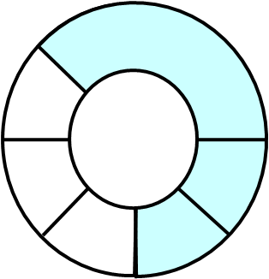

1.4 Circular Queue
Q.front
a₁
a₂
6
7
a₃
5
0
4
1
a₄
3
3
2
a₅
Q.rear
如图所示，将连续存储空间看成是
首尾相连的圆环。
入（出）队操作分析
  入队时，假设Q.rear为Q.maxSize -1，
  若再入队，Q.rear应回到0，即对Q.rear的
  操作为
if (Q.rear==Q.maxSize-1) Q.rear = 0;
else Q.rear++;
  可用求余运算（%）简化为
Q.rear = (Q.rear+1)%Q.maxSize;
  出队操作的分析类似
Notes:
与后面单链表的内容重叠

Slide 64
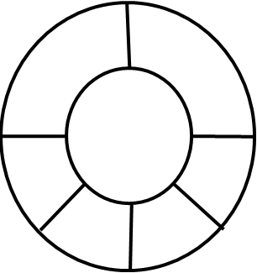
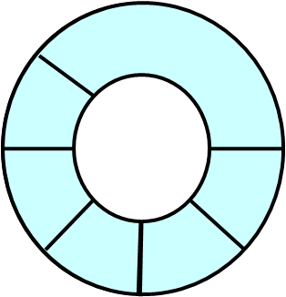
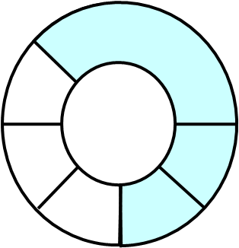

1.4 Circular Queue
Q.front
Q.front
Q.rear
a₂
a₁
a₂
a₁
a₂
a₁
6
7
a₃
6
7
a₃
a₈
6
7
a₃
5
0
5
0
5
0
4
1
4
1
a₄
4
1
a₄
3
a₇
3
3
a₄
3
2
3
2
3
2
a₅
a₅
a₆
a₅
Q.rear
Q.front
Q.rear
判满（空）分析
  例如，已知Q的3个状态，
  由上图可见，当Q.front==Q.rear时，无法判别循环队列是空还是满。
Notes:
与后面单链表的内容重叠

Slide 65
1.4 Circular Queue
判满（空）分析
  解决方法
    设标志域标示队列为空或满；
    设长度域记录队列中元素的个数；
    少用一个元素空间，即Q.front==(Q.rear+1)% Q.maxSize则认为队满。
循环队列的类型定义同前
Notes:
与后面单链表的内容重叠

Slide 66
1.4 Circular Queue
Operations ( Interfaces ):
  Status InitQueue_Sq(SqQueue &Q, int size);
  Status DestroyQueue_Sq(SqQueue &Q);
  void ClearQueue_Sq(SqQueue &Q);
  Status QueueEmpty_Sq(SqQueue Q);
  int QueueLength_Sq(SqQueue Q);
  Status GetHead_Sq(SqQueue Q, ElemType &e);
  Status EnQueue_Sq(SqQueue &Q, ElemType e);
  Status DeQueue_Sq(SqQueue &Q, ElemType &e);
Notes:
与后面单链表的内容重叠

Slide 67
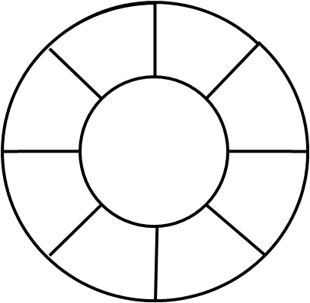
循环队列的出队操作
Status DeQueue_Sq(SqQueue &Q, ElemType &e)
Q.rear
6
7
Q.front
5
0
Check whether circular queue is empty ,
  if Q.front==Q.rear , return FALSE；
4
1
3
2
Status DeQueue_Sq(SqQueue &Q, ElemType &e) {
if(Q.front==Q.rear) return FALSE;
}
Notes:
代码同步，代码比较少
Arial 18

Slide 68
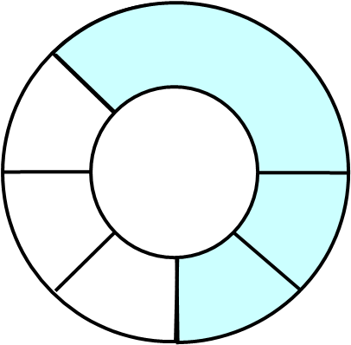

Q.front
Status DeQueue_Sq(SqQueue &Q, ElemType &e)
a₁
a₂
a₁
循环队列的出队操作
6
7
a₃
5
0
Check whether circular queue is empty ,
  if Q.front==Q.rear , return FALSE；
Q.front + 1 , circularly
4
1
3
a₄
3
2
a₅
Q.rear
Status DeQueue_Sq(SqQueue &Q, ElemType &e) {
if(Q.front==Q.rear) return FALSE;
e = Q.base[Q.front];
}
Notes:
代码同步，代码比较少
Arial 18

Slide 69
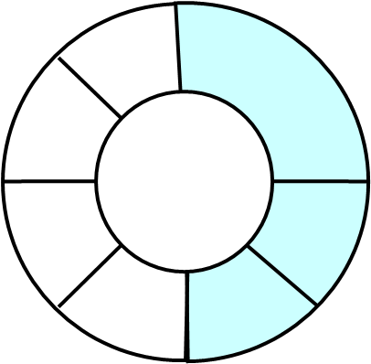
Q.front
Status DeQueue_Sq(SqQueue &Q, ElemType &e)
a₁
a₂
循环队列的出队操作
6
7
a₃
5
0
Check whether circular queue is empty ,
  if Q.front==Q.rear , return FALSE；
Q.front + 1 , circularly
4
1
3
a₄
3
2
a₅
Q.rear
Status DeQueue_Sq(SqQueue &Q, ElemType &e) {
if(Q.front==Q.rear) return FALSE;
e = Q.base[Q.front];
Q.front = (Q.front+1)%Q.maxSize;
return TRUE;
}
Notes:
代码同步，代码比较少
Arial 18

Slide 70
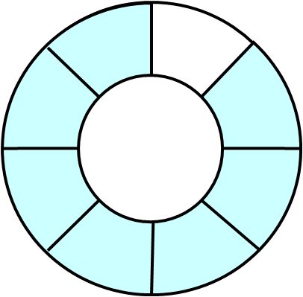
Status EnQueue_Sq(SqQueue &Q, ElemType e)
Q.rear
6
7
Q.front
循环队列的入队操作
5
0
Check whether circular queue is full
  if Q.front==(Q.rear+1)% Q.maxSize return FALSE；
4
1
3
2
Status EnQueue_Sq(SqQueue &Q, ElemType e) {
if((Q.rear+1)%Q.maxSize==Q.front) return FALSE;
}
Notes:
代码同步，代码比较少
Arial 18

Slide 71
Q.front
Status EnQueue_Sq(SqQueue &Q, ElemType e)
a₁
a₂
6
7
a₃
循环队列的入队操作
5
0
Check whether circular queue is full, if full return FALSE；
Q.rear + 1 , circularly
4
1
3
a₄
3
2
a₅
Q.rear
Status EnQueue_Sq(SqQueue &Q, ElemType e) {
if((Q.rear+1)%Q.maxSize==Q.front) return FALSE;
Q.base[Q.rear] = e;
}
e

Slide 72
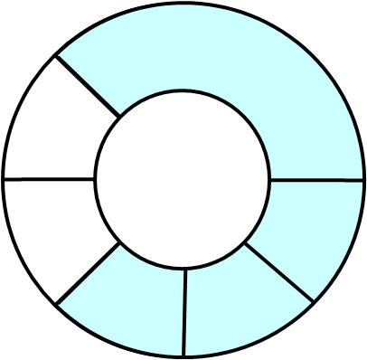
Q.front
Status EnQueue_Sq(SqQueue &Q, ElemType e)
a₁
a₂
6
7
a₃
循环队列的入队操作
5
0
Check whether circular queue is full, if full return FALSE；
Q.rear + 1 , circularly
4
1
3
2
a₄
e
a₅
Q.rear
Status EnQueue_Sq(SqQueue &Q, ElemType e) {
if((Q.rear+1)%Q.maxSize==Q.front) return FALSE;
Q.base[Q.rear] = e;
Q.rear = (Q.rear+1)%Q.maxSize;
return TRUE;
}

Slide 73
1.4 Examples of Applying Queue
例2-3 Forming train carriages (火车的车厢编组)
  Suppose that the queue elements are of type char.
    'H' means HARD Car ; 'S' means SOFT Car
    Queue ‘A’ represents formation of the train
    Queue ‘B’ : HARD car; Queue ‘C’ : SOFT Car;
  Required to:
    move the 'H' in Queue ‘A’ to Queue B;
    move the 'S' in Queue ‘A’ to Queue C;
    at the same time, maintain the original order.
Notes:
与后面单链表的内容重叠

Slide 74
Arrange(SqQueue A, SqQueue &B, SqQueue &C)
车厢编组
void Arrange(SqQueue A, SqQueue &B, SqQueue &C) {
char e;
InitQueue_Sq(B, A.maxSize); // 空的硬座队列B
InitQueue_Sq(C, A.maxSize); // 空的软卧队列C
while(FALSE==QueueEmpty_Sq(A)) {
DeQueue_Sq(A, e);
if(e==’H’) EnQueue_Sq(B, e); // 加入硬座队列B
else EnQueue_Sq(C, e); // 加入软卧队列C
}
}

